Slide 1
Chương 5:
Điều chế và Giải điều chế

Slide 2
Chương 6
Điều chế và Giải điều chế
Nội dung
Tổng quan về thông tin vô tuyến
Điều chế và giải điều chế tương tự (AM, FM,PM)
Điều chế và giải điều chế số
(ASK, FSK, PSK, QPSK, …)

Slide 3
Khái niệm
Điều chế (Modulation) là quá trình ghi tin tức vào dao động cao tần nhờ biến đổi một thông số nào đó: biên độ, tần số hay góc pha của dao động cao tần theo tin tức
  Tin tức được gọi là tín hiệu điều chế (tín hiệu Baseband)
  Dao động cao tần được gọi là tải tin hay tải tần (carrier)
  Dao động cao tần mang tin tức gọi là dao động cao tần đã được điều chế (modulated
Thông qua điều chế, tin tức ở miền tần số thấp được chuyển lên vùng tần số cao để bức xạ truyền đi xa
Tần số sóng mang cao tần: f_{C} ≥ (8÷10) f_{max} (tần số lớn nhất của tín hiệu baseband)

Slide 4
1. Điều chế biên độ (AM)
2. Điều chế tần số (FM)
3. Điều chế pha (PM
Điều chế và giải điều chế tương tự

Slide 5
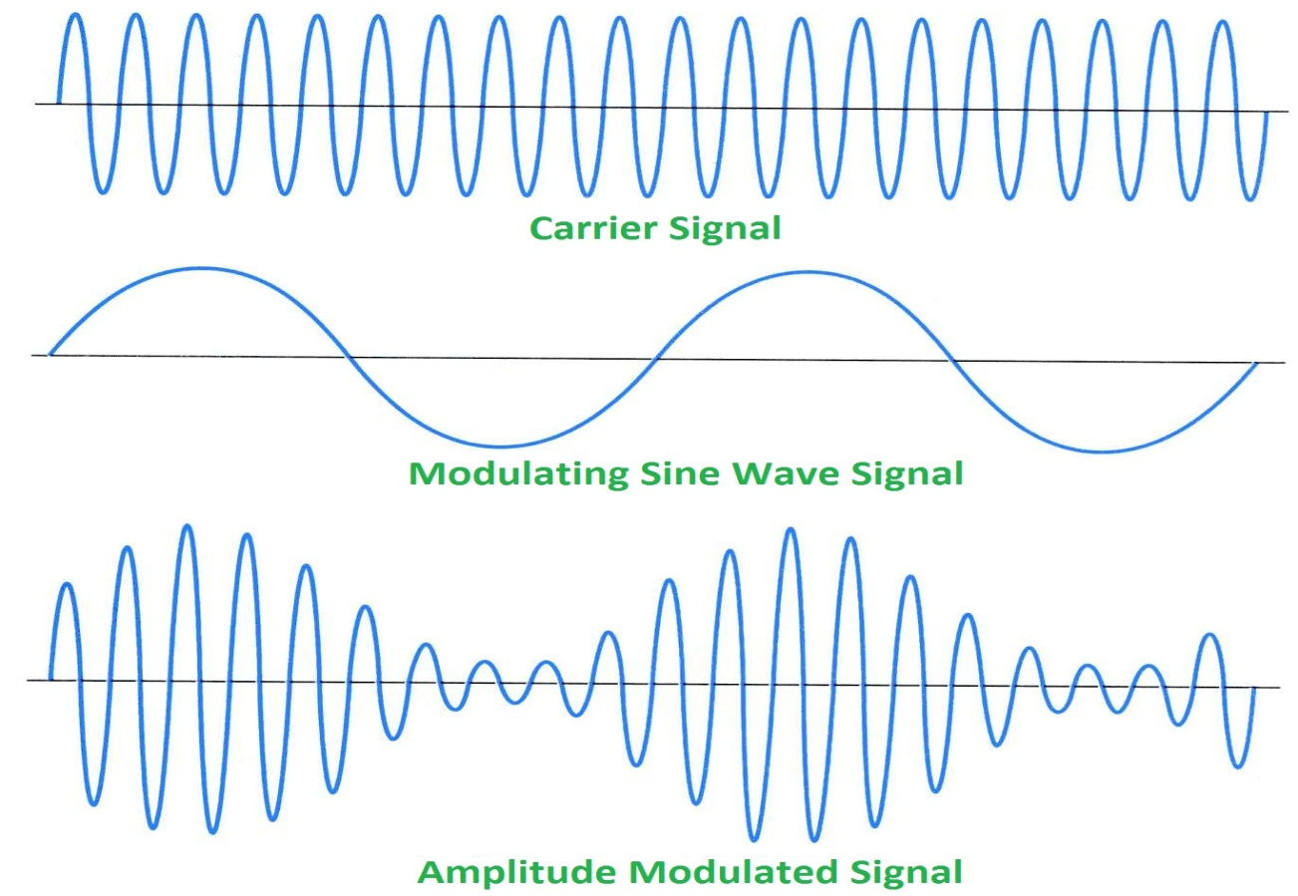
ĐIỀU CHẾ BIÊN ĐỘ (AM)
Amplitude Modulation: điều biên là quá trình làm cho biên độ tải tin biến đổi theo tin tức.
Dạng sóng:
Sóng mang
Tín hiệu điều chế
Tín hiệu đã được điều chế

Slide 6
ĐIỀU CHẾ BIÊN ĐỘ (AM)
Phổ của tín hiệu điều biên
Giả thiết tin tức u_{S} và tải tin u_{t} đều là tín hiệu điều hoà
Tần số tin tức biến thiên từ ω_{smin} ÷ ω _{smax}
Biểu thức của tín hiệu điều biên:
Hệ số điều chế phải thoả mãn điều kiện m ≤ 1 nếu không tín hiệu điều biên sẽ bị méo.
Biến đổi công thức trên được:
- là hệ số điều chế

Slide 7
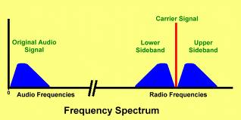
ĐIỀU CHẾ BIÊN ĐỘ (AM)
Phổ của tín hiệu điều biên
Tín hiệu được điều biến biên độ gồm 3 thành phần:
  Sóng mang
  Dải băng thấp
  Dải băng cao

Slide 8
6.2. ĐIỀU CHẾ BIÊN ĐỘ (AM)

Slide 9
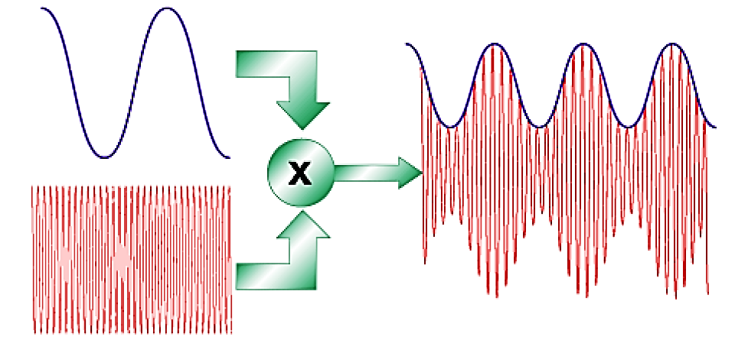

Slide 10
Quan hệ năng lượng trong điều chế biên độ
Trong tín hiệu điều biên, các biên tần chứa tin tức còn tải tin không mang tin tức
Công suất của tải tin: Là công suất trung bình trong một chu kỳ tải tin
Công suất biên tần:
Công suất của tín hiệu điều biên: là công suất trung bình trong một chu kỳ của tín hiệu điều chế: P_{đb} = P_{t} + 2P_{bt} = P_{t} (1+m²/2)
Quan hệ công suất giữa 2 biên tần và tải tin: 2P_{bt} = m²P_{t} /2
Để tín hiệu điều biên không bị méo thì m < 1 → công suất của 2 biên tần nhỏ hơn so với công suất tải tin (max = Pt /2) →phần lớn công suất phát xạ được phân bố cho tải tin còn công suất của tin tức chiếm phần nhỏ → nhược điểm của điều biên so với đơn biên.

Slide 11
Mạch điều biên
Các mạch điều biên được xây dựng dựa vào hai nguyên tắc sau đây:
  Dùng các phần tử phi tuyến (Diode, Transistor): cộng tải tin và tín hiệu điều chế trên đặc tuyến của phần tử phi tuyến đó.
  Dùng phần tử tuyến tính có tham số điều khiển được: nhân tải tin và tín hiệu điều chế nhờ phần tử tuyến tính đó.

Slide 12
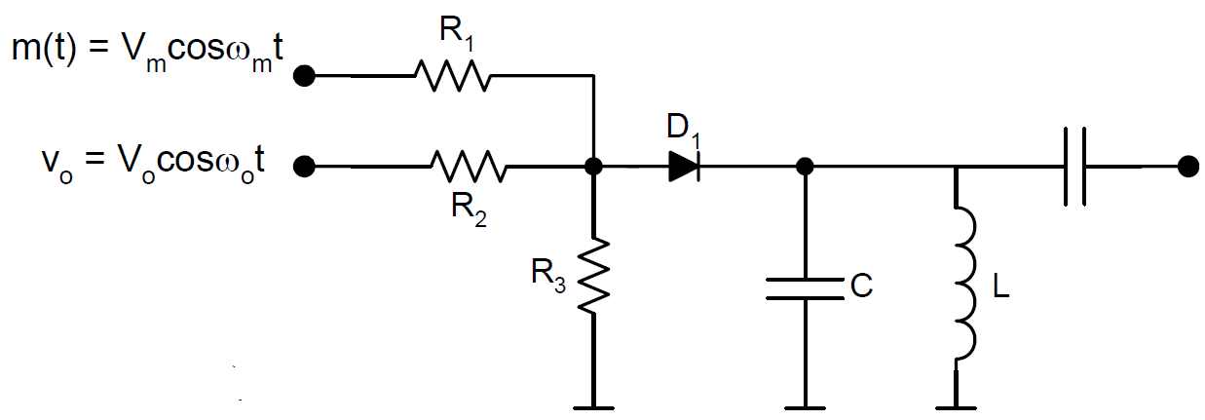
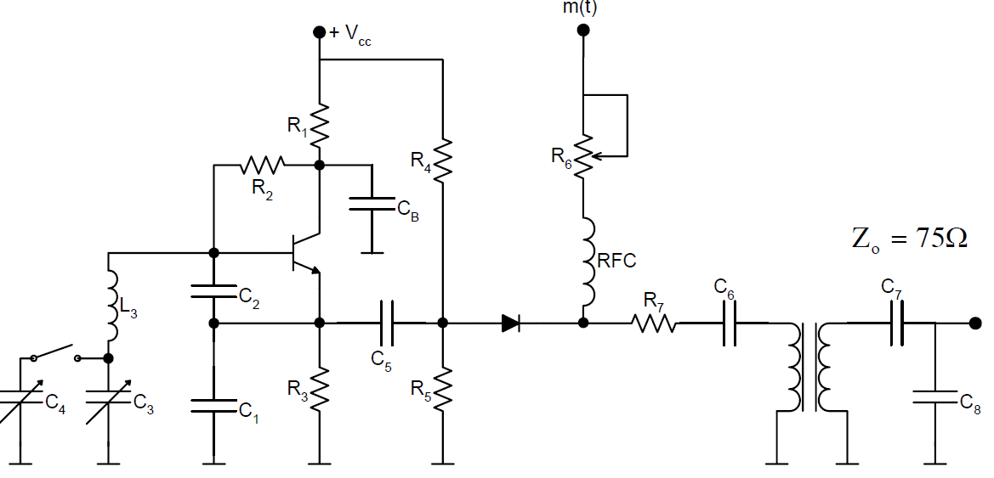
Mạch điều biên

Slide 13
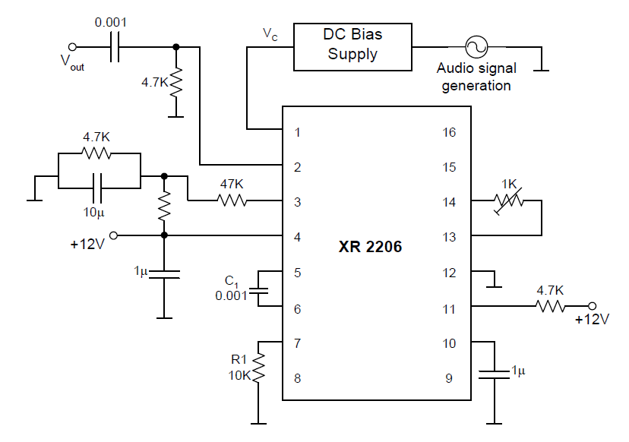
Mạch điều biên

Slide 14
Các kiểu mạch điều biên
Mạch điều biên đơn: Chỉ dùng một phần tử tích cực như diode hoặc transistor
Mạch điều biên cân bằng: giảm được méo phi tuyến. Có thể dùng diode hoặc transistor.
Mạch điều biên vòng: thực chất là 2 mạch điều biên cân bằng có chung tải.

Slide 15
Mạch điều biên đơn (dùng 1 diode)
Sơ đồ mạch
Do diode là phần tử phi tuyến nên khi có 2 tín hiệu đặt vào diode sẽ có các thành phần hài bậc 1, 2, 3, ...
Điện áp đặt trên diode là:
u_{D} = U̅cosω_{t}t + U̅_{S}.cosω_{S}t
Dòng điện qua diode được biểu diễn theo chuỗi Taylor như sau:
i_{D}= a₁. u_{D}+ a₂. u_{D}²+ a₃. u_{D}³+...
Thay biểu thức U_{D} vào ta được:
i_{D} = a₁.(U̅_{t}cos ω _{t}t+U̅_{s}cos ω _{s}t) + a₂.(U̅_{t}cosω_{t}t+U̅scosω_{s}t)²+ a₃. (U̅_{t}cos ω _{t}t+U̅_{s}cos ω_{s}t^{)3+...}
Chỉ lấy 3 số hạng đầu tiên ta có i_{D} theo công thức sau:
I_{D} = A.cosω_{t}t +B.cos 2ω_{t}t + C.cos3ω_{t}t + A’.cosω_{S}t +B’.cos 2ω_{S}t + C’.cos3ω_{S}t+ D….
u_{t}: tải tin
u_{s}: Tin tức
u_{db}: Tín hiệu điều biên
i_{D} gồm các thành phần tần số:
ω_{S} | 2ω_{S} | 3ω_{S} | ….
ω_{t} | 2ω_{t} | 3ω_{t} | …..
ω_{t} ±ω_{S} | ω_{t} ±2ω_{S} | ω_{t} ±3ω_{S} | …..
2ω_{t} ±ω_{S} | 2ω_{t} ±2ω_{S} | 2ω_{t} ±3ω_{S} | …..

Slide 16
Mạch điều biên đơn (dùng 1 diode)
Phổ của tín hiệu điều biên như sau:
Để lấy ra tín hiệu điều biên → dùng bộ lọc có tần số trung tâm là ω_{t} và dải thông ≥ 2ω_{S.}
Thực tế ta thu được cả hài bậc 2 (ω_{t} ± 2ω_{S}) → quy luật biên độ không phải là hình sin → tạo méo không đường thẳng.
Nhược điểm cơ bản của điều biên đơn 1 diode là méo không đường thẳng lớn.

Slide 17
Mạch điều biên cân bằng
(dùng 2 diode)
Sơ đồ mạch
Điện áp trên các diode là:
  u_{D1} = u_{S} + u_{t}
  u_{D2} = -u_{S} + u_{t}
D₁ và D₂ giống hệt nhau. Dòng điện qua điốt khai triển theo chuỗi Taylor:
hay
Dòng điện qua tải
Trong đó các hệ số : A = 2a₁.U_{mS} ; B = 2a₂.U_{mS} U_{mt}
Nếu tính đến các thành phần bậc 3 của đặc tuyến diode U³_{D} thì ta có thêm các thành phần:
ω_{t} ± 3ω_{S} ; 2ω_{t} ± ω_{S}; 3ω_{t} ± 3ω_{S} …..

Slide 18
Mạch điều biên cân bằng
(dùng 2 diode)
Đồ thị phổ
Để lấy được tín hiệu điều biên dùng bộ lọc có tần số trung tâm là ω_{t} và độ rộng ≥ 2ω_{S}.
Sau khi lọc, tín hiệu lấy ra có 2 biên tần ω_{t} ± ω_{S}, không có thành phần sóng mang → phải cộng thêm tần số sóng mang sau điều biên.
Do thành phần ra không có thành phần bậc 2, thành phần bậc 3 có biên dộ nhỏ → méo phi tuyến rất thấp → ưu điểm so với mạch điều biên đơn.

Slide 19
Mạch điều biên cân bằng (dùng 2 Transistor)
Các tính chất giống mạch điều chế cân bằng dùng diode nhưng biên độ ra lớn hơn nhiều do tính khuếch đại của transistor .

Slide 20
Mạch điều biên vòng
Sơ đồ điều biên vòng
Mạch điều biên vòng là kết hợp của mạch điều chế cân bằng
  I₁: là dòng cảm ứng do D1 và D2 gây ra trên tải
  I₂: là dòng cảm ứng do D3 và D4 gây ra trên tải
I₁ được tính tương tự như trong mạch điều biên cân bằng
Tính I₂
  Ta có: u_{D3} = - u_{s} – u_{t}
  u_{D4} = u_{s} – u_{t}
Tính tương tự như phần tính I₁ ta được:
Dòng chạy qua tải:
D1
C1
D3
U_{S}
U_{đb}
C2
D4
D2
U_{t}

Slide 21
Mạch điều biên vòng
Phổ tín hiệu điều biên vòng
Nhận xét:
  Thành phần tín hiệu ra chỉ có 2 biên tần của tín hiệu điều biên → không cần dùng bộ lọc
  So với điều biên cân bằng thì điều biên vòng có biên độ tăng gấp đôi
  Giống điều biên cân bằng, tín hiệu ra không có thành phần sóng mang→ muốn có thì phải cộng thêm sau điều chế.
  Điều biên vòng thực chất cũng là mạch nhân 2 đại lượng
ω_{t}- ω _{s}
ω_{t}+ω _{s}

Slide 22
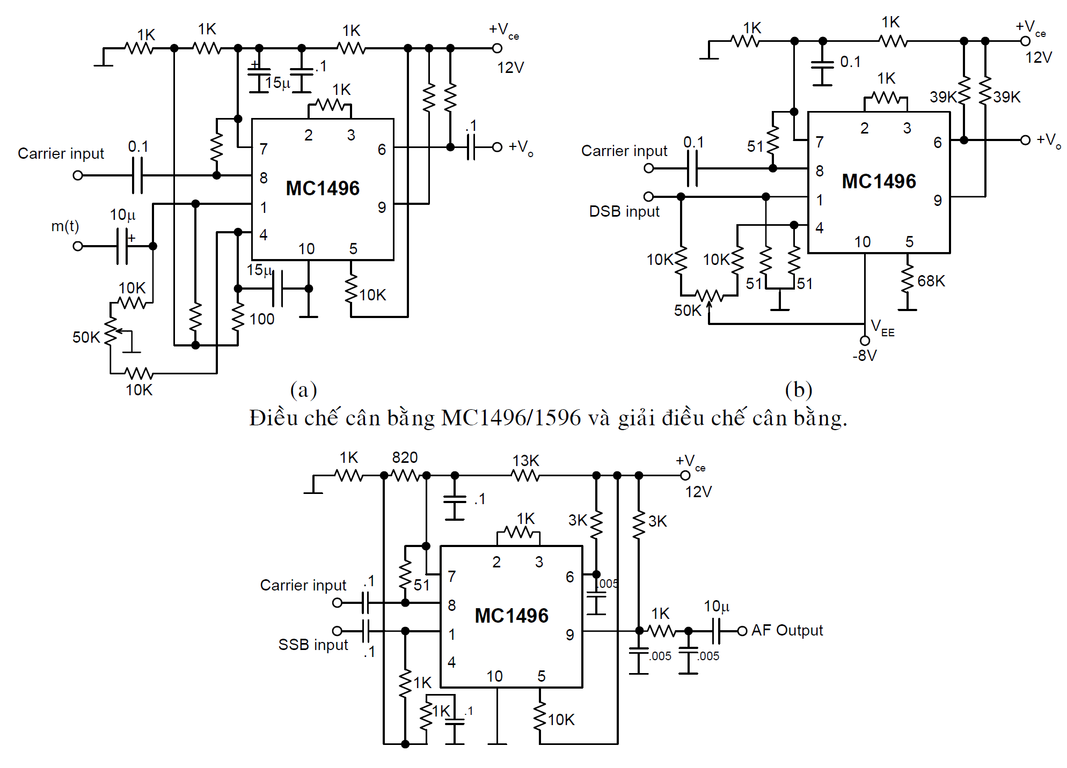
Mạch điều biên vòng
Triệt sóng mang tốt (>50dB)
f_{c} ∼ 200 MHz
Đổi tần cân bằng, giải điều chế SSB

Slide 23
Mạch điều chế đơn biên
Điều chế đơn biên là quá trình điều chế nhằm tạo ra một dải biên tần
Ưu điểm của điều chế đơn biên:
  Độ rộng dải tần giảm một nửa
  Công suất bức xạ yêu cầu thấp hơn vì không cần tải tin
  Tạp âm phía thu giảm do dải tần giảm một nửa.
Tuy nhiên điều chế đơn biên sẽ phức tạp và tốn kém hơn.
Biểu thức của điều chế đơn biên
  (m = U_{mS}/U_{mt}) : hệ số lộn tải tin
  Ta thấy tín hiệu đơn biên vừa biến đối về biên độ, vừa biến đổi về góc pha

Slide 24
Các phương pháp điều chế đơn biên
Phương pháp lọc
Phương pháp quay pha
Phương pháp lọc và quay pha kết hợp

Slide 25
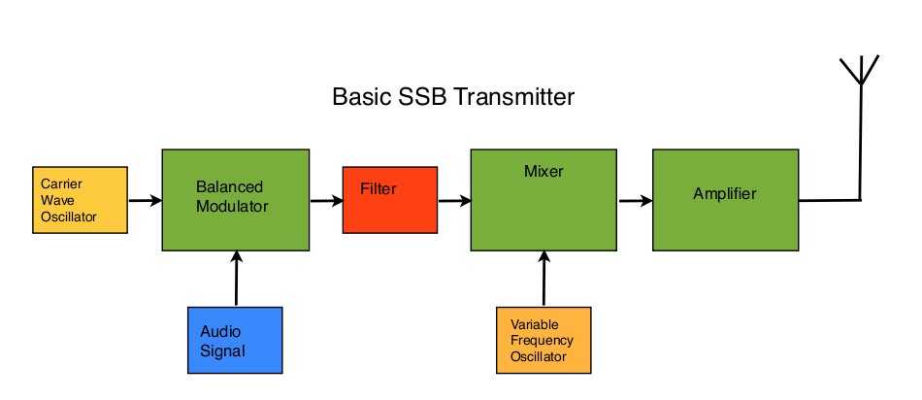
Các phương pháp điều chế đơn biên

Slide 26
Phương pháp lọc
Phổ của tín hiệu điều biên
Việc tạo bộ lọc như trên rất khó thực hiện do: ω_{t} và (ω_{t} + ω_{s}) rất lớn→ dải thông rất rộng
Khắc phục bằng cách dùng điều biên cân bằng hoặc điều biên vòng. Khi đó không có thành phần tải tin→việc lọc dễ dàng hơn, tuy nhiên cũng không thể loại bỏ được biên tần dưới (ω_{t} - ω_{s}) → khắc phục dùng điều biên vòng cân bằng 2 lần.

Slide 27
Phương pháp lọc
Sơ đồ khối
Điều biên vòng lần 1:Sau bộ lọc lấy biên tần trên → được biên tần (f_{t1}+ f_{S})
Điều biên vòng lần 2: Sau khi lọc lấy biên tần trên → được biên tần : (f_{t1}+f_{t2}+ f_{S}) = f_{t} + f_{S}
Tần số tải tin của tín hiệu điều chế đơn biên sẽ bằng tổng tần số tải tin 1 và tần số tải tin 2.

Slide 28
Phương pháp lọc
Phổ tín hiệu tại các điểm a, b, c, d trên sơ đồ bộ điều chế đơn biên dùng điều biên vòng cân bằng 2 lần:

Slide 29
Phương pháp lọc
Nhận xét:
  Do f_{t1} nhỏ → (f_{t1}+ f_{S}) cũng nhỏ → dải thông của bộ lọc 1 sẽ nhỏ → có thể loại được biên tần dưới (f_{o} càng lớn thì dải thông của bộ lọc càng lớn)
  Khi điều biên vòng lần 2 → biên tần dưới cách biên tần trên rất xa = 2(f_{t1}+ f_{S}) → bộ lọc 2 dễ dàng tách được biên tần dưới.

Slide 30
Phương pháp quay pha
Sơ đồ khối phương pháp quay pha
  Hai tín hiệu U_{t}, U_{S} được trực tiếp đưa vào điều biên vòng 1
  Hai tín hiệu U_{t} và U_{S} được quay pha rồi đưa vào điều biên vòng 2
  Tín hiệu ra của điều biên vòng 1 và 2 được trừ cho nhau → tín hiệu ra sẽ là tín hiệu điều chế đơn biên.

Slide 31
Phương pháp quay pha
Giả sử:
  U_{S}(t) = U_{mS}.cosω_{S}t
  U_{t}(t) = U_{mt}.cosω_{t}t
→ tín hiệu sau khi quay pha 90⁰ là:
  U_{S}(t)₉₀ = U_{ms}.cos(ω_{S}t-π/2)= U_{ms}.sinω_{S}t
  Ut(t)₉₀ = U_{mt}.cos(ω_{S}t-π/2)= U_{mt}.sinω_{t}t
Tín hiệu sau khi qua bộ điều biên vòng 1:
Tín hiệu sau khi qua bộ điều biên vòng 2:
Tín hiệu sau khi qua mạch trừ:
U_{đb} _{đơn} (t) = U_{đb1} – U_{đb2} = Acos(ω_{t}+ω_{S}).t

Slide 32
Phương pháp quay pha
Nhận xét:
  Do tín hiệu ra chỉ có 1 thành phần biên tần → không cần phải lọc
  Để tín hiệu ra của 2 bộ điều biên vòng bằng nhau về giá trị tuyệt đối → yêu cầu 2 bộ điều biên vòng phải hoàn toàn giống nhau.
  Phải đảm bảo góc quay pha đúng:
    Quay pha tải tin rất dễ vì là tín hiệu điều hoà
    Tín hiệu điều chế thường là một dải tần → rất khó thực hiện quay pha 90⁰ trong dải tần đó .
→ phương pháp này chỉ thực hiện điều chế tín hiệu điều hoà (hình sin)
→ khắc phục bằng phương pháp lọc và quay pha kết hợp.

Slide 33
Phương pháp lọc và quay pha kết hợp
Phương pháp này chỉ thực hiện quay pha tải tin còn tín hiệu điều chế không cần quay pha mà được đưa trực tiếp vào điều biên vòng.
Sơ đồ khối như sau:

Slide 34
Phương pháp lọc và quay pha kết hợp
Điều biên vòng 1: đưa trực tiếp u_{S} , u_{t} vào. Tín hiệu ra u_{đb1} là:
Điều biên vòng 2 → Us được đưa trực tiếp còng Ut1 thỡ quay pha 90⁰. Ta có tín hiệu ra của bộ điều biên vòng 2 là:
Dùng bộ lọc 1 và 2 → lọc lấy 2 biên tần trên (ω_{t} + ω_{s})
Lọc 1: Lọc 2:
Điều biên vòng 3: Trực tiếp U_{t2}và tín hiệu sau lọc 1:
điều biên vòng 4: quay pha U_{t2}và tín hiệu sau lọc 2
Tín hiệu điều biên đơn đầu ra:
U_{đb đơn} = U_{đb3} – U_{đb4} =
U_{đb đơn} = U_{đb3} – U_{đb4} =

Slide 35
Phương pháp lọc và quay pha kết hợp
Nhận xét:
  Phương pháp này không quay pha tín hiệu điều chế mà chỉ quay pha tải tin nên đảm bảo quay pha 1 cách chính xác
  Phương pháp này dùng để điều biên đơn với tín hiệu điều chế là một dải tần.
  Do tín hiệu ra chỉ có 1 thành phần biên tần → không cần phải lọc.

Slide 36
Điều tần (FM) và điều pha (PM)
Điều tần và điều pha là quá trình ghi tin tức vào tải tin, làm cho tần số hoặc pha tức thời của tải tin biến thiên theo dạng tín hiệu điều chế (biên độ tín hiệu điều chế).
Tín hiệu điều tần được minh hoạ như sau
Hệ số điều chế β được tính như sau:
+ Δf : Lượng di tần cực đại
+ f_{m}: Tần số của tín hiệu điều chế.

Slide 37
Các công thức cơ bản và mối quan hệ của 2 phương pháp FM và PM
Giữa tần số và một góc pha của một dao động có quan hệ
Với tải tin là dao động điều hoà ta có:
Giả thiết tín hiệu điều chế là đơn âm: U_{s} =U_{ms}.cosω_{S}t
Khi điều chế tần số hoặc điều chế pha thì tần số hoặc góc pha của dao động cao tần biến thiên tỷ lệ với tín hiệu điều chế:
  Trong đó ω_{t}: tần số trung tâm của tín hiệu điều tần
  đặt: k_{đt}.U_{ms} = Δω_{m} và k_{đp}U_{ms} = Δϕ_{m} ta viết lại 2 biểu thức trên :
hay
hay

Slide 38
Các công thức cơ bản và mối quan hệ của 2 phương pháp FM và PM
điều chế tần số: góc pha đầu không đổi nên ϕ(t) = ϕ_{o}.
  Biểu thức của dao động điều tần:
  Lượng di tần cực đại khi điều tần:
điều chế pha: tần số không đổi ω = ω_{t} = const
  Biểu thức của dao động điều pha:
  Lượng di pha đạt được khi điều pha
  Lượng di tần đạt được khi điều pha
  Lượng di tần cực đại khi điều pha là:

Slide 39
Các công thức cơ bản và mối quan hệ của 2 phương pháp FM và PM
Cả điều tần và điều pha đều có góc pha thay đổi nên gọi chung là điều chế góc
điều khác nhau cơ bản giữa điều tần và điều pha là lượng di tần khi điều pha tỷ lệ với biên độ của tín hiệu điều chế và tần số điều chế còn lượng di tần khi điều tần chỉ tỷ lệ với biên độ tín hiệu điều chế mà thôi.
Minh hoạ mối quan hệ giữa điều tần và điều pha:

Slide 40
Mạch điều tần
Có thể dùng mạch điều tần trực tiếp hoặc gián tiếp thông qua điều pha.
Các mạch điều tần trực tiếp được thực hiện bằng các mạch tạo dao động mà tần số của nó phụ thuộc vào điện áp đặt vào (VCO) hoặc bằng các mạch biến đổi điện áp – tần số.
Nguyên tắc thực hiện mạch điều tần trong các bộ tạo dao động là làm biến đổi trị số điện kháng theo điện áp đặt vào → phương pháp phổ biến nhất là dùng diode biến dung và transistor biến đổi điện kháng.
Bộ điều chế thông dụng nhất trong các hệ thống FM là bộ điều chế điện kháng. Bộ điều chế này dùng phương pháp thay đổi điện kháng (dung kháng hoặc cảm kháng) theo tần số mạch dao động.
điện dung của diode phụ thuộc vào độ rộng miền điện tích không gian khi được phân cực thuận hoặc ngược → diode biến dung. điện dung của diode thay đổi theo điện áp dặt vào → thay đổi tần số dao động → Bộ chuyển đổi điện áp- tần số

Slide 41
Mạch điều tần
Bộ điều chế FM điển hình dùng diode như sau:
Tín hiệu điều chế được đưa đến bộ tạo dao động Colpitt thông qua một biến áp
Diode biến dung C4 được phân cực ngược bằng điện áp Vg. Điện áp phân cực ngược thay đổi theo tín hiệu điều chế → C4 thay đổi → thay đổi tần số dao dộng.
Cuộn chặn cao tần (RFC) để ngăn C4 không bị ngắn mạch với nguồn Vm và Vg.
Tụ C3 để ngăn tín hiệu 1 chiều đến bộ tạo dao động

Slide 42
Mạch điều tần
Sơ đồ ghép với bộ tạo dao động Coplitt như sau:

Slide 43
Mạch điều tần dùng diode biến dung
Sơ đồ mạch
Tần số cộng hưởng của bộ tạo dao động :
C_{D} là điện dung của diode biến dung D:
  ϕ_{k}: hiệu điện thế tiếp xúc của mặt ghép (với Si là 0.7V)
  γ: là hệ số phụ thuộc vật liệu = (1/3÷1/2)
Điện áp đặt lên diode
Ucc
Lc
Cb1
R2
*
us
R1
C
D
R3
Cb2
L
*
R4
+
E0
Cb3
Cb4
Để diode luôn phân cực ngược cần thoả mãn điều kiện:
U_{D} = U_{Dmax} = U_{mt} – U_{mS} – Eo ≤ 0 và
U_{D} = U_{Dmin} = |-U_{mt} – U_{mS} – Eo | ≤ U_{ngcp}

Slide 44
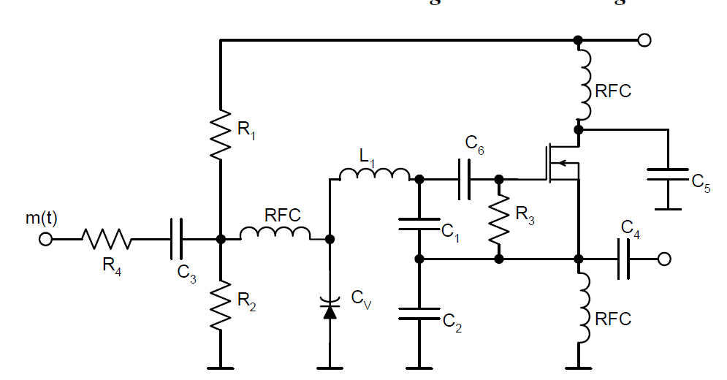
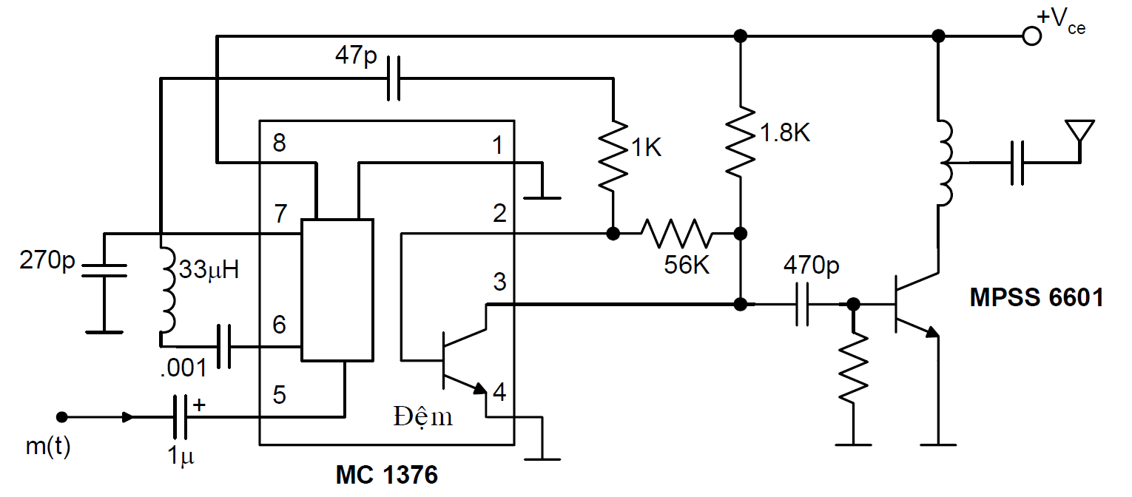
Mạch điều tần

Slide 45
Mạch điều pha
Sơ đồ khối mạch điều pha Amstrong
Nguyên tắc: tải tin từ bộ tạo dao động thạch anh → bộ điều biên ĐB1 và ĐB2 lệch pha 90⁰. Tín hiệu điều chế U_{S} đưa đến 2 mạch điều biên ngược pha.
Điện áp ra trên 2 bộ điều biên là:
  u_{đB1}=U_{t1}(1+mcosω_{s}t)cosω_{t}t=U_{t1} cosω_{t}t + mU_{t1}/2[cos(ω_{t} +ω_{s})t+cos(ω_{t} - ω_{s})t]
  u_{đB2}=U_{t2}(1- mcosω_{s}t)sinω_{t}t=U_{t2} sinω_{t}t - mU_{t2}/2[sin(ω_{t} +ω_{s})t+sin(ω_{t} - ω_{s})t]
  Tổng U= U_{đb1} + U_{đb2} là một dao động điều chế về pha và biên độ. Mạch có nhược điểm là lượng di pha nhỏ.
bộ tạo tín hiệu dao động
U_{t1}
Điều biên 1
U_{đb1}
Us
Mạch tổng
U_{đp}=U_{đb1} + U_{đb2}
Mạch di pha
90⁰
U_{t2}
Điều biên 2
U_{đb2}

Slide 46
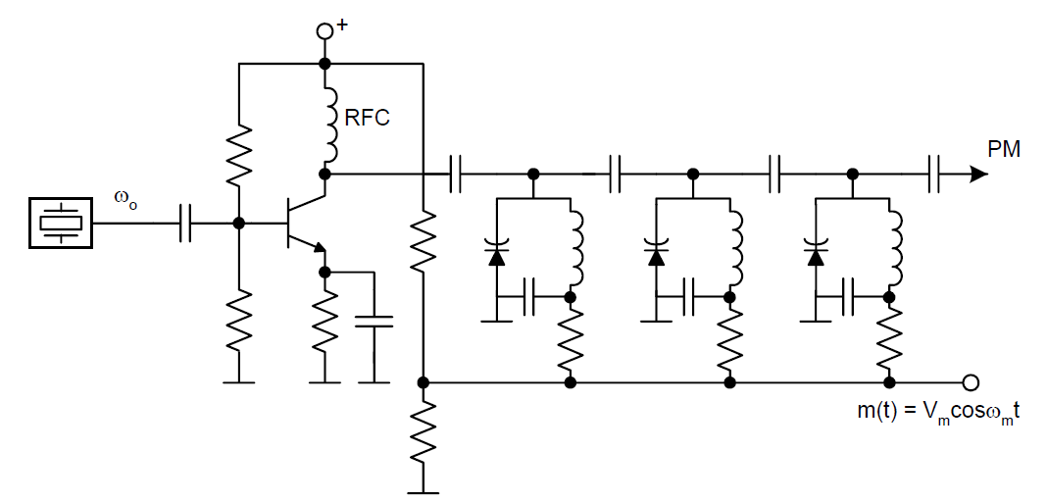
Mạch điều pha dùng mạch cộng hưởng

Slide 47
1. Giải điều chế biên độ (AM)
2. Giải điều chế tần số (FM)
3. Giả điều chế pha (PM
Điều chế và giải điều chế tương tự

Slide 48
giải điều chế tương tự (TÁCH SÓNG)
TÁCH SÓNG ĐIỀU BIÊN
TÁCH SÓNG ĐIỀU TẦN
TÁCH SÓNG ĐIỀU PHA.

Slide 49
Khái niệm
Tách sóng là quá trình lấy lại tín hiệu điều chế.
Yêu cầu: Tín hiệu sau khi tách sóng (U_{S’}) phải giống dạng tín hiệu ban đầu (U_{S}) → giảm méo phi tuyến của bộ tách sóng.
Tương ứng với các loại điều chế có các loại tách sóng:
  Tách sóng điều biên.
  Tách sóng điều tần.
  Tách sóng điều pha.

Slide 50
TÁCH SÓNG TÍN HIỆU ĐIỀU BIÊN
Hệ số tách sóng:
K_{TS} = U_{RTS}/U_{VTS}
  U_{VTS}: Tín hiệu vào bộ tách sóng (tín hiệu đã điều biên)
  U_{RTS}: Tín hiệu ra bộ tách sóng biên độ
Trở kháng vào bộ tách sóng
Méo phi tuyến:
Trong đó I_{2ωS} ; I_{3ωS} ... là các thành phần sóng hài của tín hiệu điều chế xuất hiện khi qua mạch tách sóng.

Slide 51
Mạch tách sóng biên độ
Tách sóng biên độ được thực hiện theo 2 cách:
Dùng các bộ chỉnh lưu (các phần tử phi tuyến)
Các mạch dùng các phần tử tuyến tính tham số

Slide 52
Mạch tách sóng biên độ dùng mạch chỉnh lưu
Tách sóng song song
Tách sóng nối tiếp
Sau khi tín hiệu đi qua Diode, ta thu đưược các nửa chu kỳ dưương → tín hiệu qua R là một chuỗi xung biến đổi theo tín hiệu điều chế.
Tụ C mắc song song với R là tụ lọc bỏ phần sóng mang và để lại tín hiệu ban đầu. Phải chọn tụ có trở kháng cao tại tần số tín hiệu điều chế và trở kháng thấp tại tần số sóng mang.
đầu ra của bộ tách sóng là tín hiệu ban đầu.
Điều kiện chọn hằng số thời gian τ = RC:
<<τ = RC<<
+ Nếu τ quá lớn (C quá lớn) → vế thứ 2 của bất đẳng thức không thoả mãn thì điện áp ra khi tụ phóng không biến thiên kịp với biên độ điện áp vào gây méo tín hiệu
+ τ phải đủ lớn để dạng điện áp ra tải gần với dạng hình bao của điện áp cao tần đầu vào.

Slide 53
Mạch tách sóng biên độ dùng mạch chỉnh lưu
Dạng sóng
I_{D}
u_{đb}
U_{D}
i_{D}
Tín hiệu trên tải

Slide 54
Tách sóng dùng mạch nhân tương tự
Sơ đồ khối
Hai đầu vào mạch nhân:
  Tín hiệu điều biên cần tách sóng: U_{đb} = U_{mt}(1 + mcosω_{S}t)cosω_{t}.t
  Tải tin: Ut = Umt.cos(ω_{t}t+ϕ)
đầu ra của mạch sẽ có tín hiệu: Ur = U_{đb}.U_{t}.K
Ur =
Dùng mạch lọc thông thấp có thể tách được thành phần hữu ích:
Nhận xét:
  Trong phổ điện áp ra không có thành phần tải tần → không cần lọc
  điện áp Ut đặt vào đầu vào thứ 2 phải có tần số đúng bằng tần số tải tin của tín hiệu đã điều biên
  So với bộ tách sóng dùng diode thi bộ tách sóng này có ít thành phần tổ hợp ở đầu ra hơn.

Slide 55
Tách sóng tín hiệu đơn biên
Sơ đồ khối
Tách sóng tín hiệu đơn biên được thực hiện nhờ mạch điều chế vòng.
Tín hiệu đơn biên với tần số ω_{t} + ω_{s} và tín hiệu tải tin phụ với tần số ω_{t} lấy từ bộ dao động nội, được đưa vào 2 đầu vào của mạch điều chế. Tại đầu ra sẽ có 2 tín hiệu : tần số thấp ω_{s} và tín hiệu tần số cao 2ω_{t}+ω_{s}
Mạch lọc thông thấp sẽ loại bỏ thành phần tần số cao, còn lại là hữu ích ω_{s}.
ω_{t} + ω_{s}
2ω_{t}+ω_{s}
ω_{s}
Mạch điều
chế vòng
Lọc thông thấp
ω_{t}
ω_{s}

Slide 56
TÁCH SÓNG TÍN HIỆU ĐIỀU TẦN VÀ ĐIỀU PHA
Tách sóng tín hiệu điều tần là quá trình biến đổi độ lệch tần số tức thời của tín hiệu đã điều tần so với tần số trung bình thành biến thiên điện áp ở đầu ra.
Tách sóng điều tần và điều pha thường được thực hiện theo một trong các nguyên tắc sau đây:
  Biến đổi tín hiệu điều tần hoặc điều pha thành tín hiệu điều biên rồi thực hiện tách sóng biên độ.
  Biến đổi tín hiệu điều tần thành tín hiệu điều chế độ rộng xung rồi thực hiện tách sóng tín hiệu điều chế độ rộng xung nhờ mạch tích phân.
  Làm cho tần số tín hiệu cần tách sóng bám theo tần số của một bộ tạo dao động nhờ hệ thống vòng giữ pha PLL, điện áp sai số chính là điện áp cần tách sóng.

Slide 57
Mạch tách sóng biên độ để tách sóng tần số
Mạch tách sóng pha cân bằng dùng diode
Mạch tách sóng tần số dùng mạch lệch cộng hưởng
Mạch tách sóng tần số dùng cộng hưởng ghép.
Tách sóng tỉ số.
Mạch tách sóng Koinridenz

Slide 58
VÒNG KHÓA PHA PLL (PHASE LOCKED LOOP)
Sơ đồ khối cơ bản của một vòng khoá pha PLL
Phase Detector: Bộ tách sóng pha:tạo ra tín hiệu phụ thuộc vào hiệu pha của 2 tín hiệu vào.
LPF: Bộ lọc thông thấp: Thực hiện các chức năng gho qua tín hiệu tần số thấp nén tần số cao.
Amplifier: Khuếch đại tín hiệu sau lọc
VCO: Bộ dao động có tần số điều khiển bằng điện áp. Yêu cầu chung là quan hệ giữa điện áp điều khiển và tần số phải tuyến tính.
f_{r}
V_{p}
f_{o}
Phase
Detector
LPF
Amplifier
VCO

Slide 59
VÒNG KHÓA PHA PLL (PHASE LOCKED LOOP)
Hoạt động:
Ban đầu PLL trong trạng thái không khoá, VCO dao động tại tần số tự do f_{o}.
Vì f_{o} thường khác với tần số tham chiếu f_{r} nên bộ tách sóng pha sẽ tạo ra điện áp điều khiển V_{p} đến bộ VCO.
V_{p} sẽ được lọc, khuếch đại và đưa đến VCO để thay đổi tần số VCO sao cho f_{o} = f_{r}. Lúc này PLL ở trạng thái khoá pha.

Slide 60
VÒNG KHÓA PHA PLL
tách sóng pha
u_{r}-tách sóng pha
ω_{v} - ω’_{r}
u_{r}
u_{d}=K_{d}u_{v}u’_{r}
u_{v}
Lọc thông thấp
& Khuếch đại
Mạch dao động
VCO
u_{d}
ω_{v}
ω_{v} ± ω’_{r}
ω_{r}
u’_{r}
Mạch chia tần
ω’_{r}=ω_{r}/N

Slide 61
NGUYÊN TẮC HOẠT ĐỘNG VÒNG KHÓA PHA PLL
Khi không có tín hiệu vào, đầu ra bộ so pha có U_{d} =0, VCO dao động tại tần số riêng f₀.
Khi có tín hiệu vào → bộ tách sóng pha sẽ so pha tín hiệu vào và tín hiệu so sánh U_{r}’. Điện áp đầu ra bộ tách sóng pha U_{d} = K_{d}.U_{v}.U_{r}’ (Bộ TSP tuyến tính là mạch nhân tương tự) ở 2 thành phần tần số (ω_{v}- ω_{r}’) và (ω_{v} + ω_{r}’).
Qua bộ lọc thông thấp LPF còn lại thành phần tần số (ω_{v}- ω_{r}’). Sau đó được khuếch đại.
Tín hiệu sau thành phần tần số (ω_{v}- ω_{r}’) sau khi khuếch đại sẽ điều khiển tần số ra của VCO sao cho hiệu (ω_{v}- ω_{r}’) tiến đến 0.
Nếu hiệu (ω_{v}- ω_{r}’) quá lớn LPF không lọc được thì VCO sẽ dao động với tần số riêng f_{o}.
Khi (ω_{v}- ω_{r}’) rơi vào dải thông của bộ lọc LPF thì VCO bắt đầu nhận tín hiệu điều khiển→ PLL làm việc trong “ dải bắt” tín hiệu → PLL thiết lập chế độ đồng bộ.
“Dải giữ” : PLL giữ được vhế độ đồng bộ khi biến đổi tần số tín hiệu vào.

Slide 62
ỨNG DỤNG VÒNG KHÓA PHA PLL
Tách sóng tín hiệu điều tần.
Tổng hợp tần số
Đồng bộ tần số

Slide 63
Tách sóng tín hiệu điều tần
Chọn tần số dao động tự do VCO bằng tần số tải tin: ω_{o} = ω_{t} → U_{d} là tín hiệu cần tách sóng.
ω_{v} - ω’_{r}
Tín hiệu giải điều chế FM
tách sóng pha
u_{v}
u_{d}=K_{d}u_{v}u’_{r}
Lọc thông thấp
& Khuếch đại
Mạch dao động
VCO
Tín hiệu đã
điều chế FM
u_{d}
ω_{v}
ω_{v} ± ω’_{r}
u’_{r}
ω_{r}
Mạch chia tần
ω’_{r}=ω_{r}/N
Mạch dải điều chế FM dùng PLL

Slide 64
Tổng hợp tần số
tách sóng pha
Lọc thông thấp
& Khuếch đại
Mạch dao động
VCO
f_{r}=N.fv/M
Mạch chia tần
M:1
f_{c}
f_{v}
Mạch chia tần
N:1
Mạch tổng hợp tần số dùng PLL

Slide 65
Đồng bộ tần số
tách sóng pha
Lọc thông thấp
& Khuếch đại
Mạch dao động
VCO
f_{r}=f_{c}
f_{c}
Mạch đồng bộ tần số dùng PLL

Slide 66
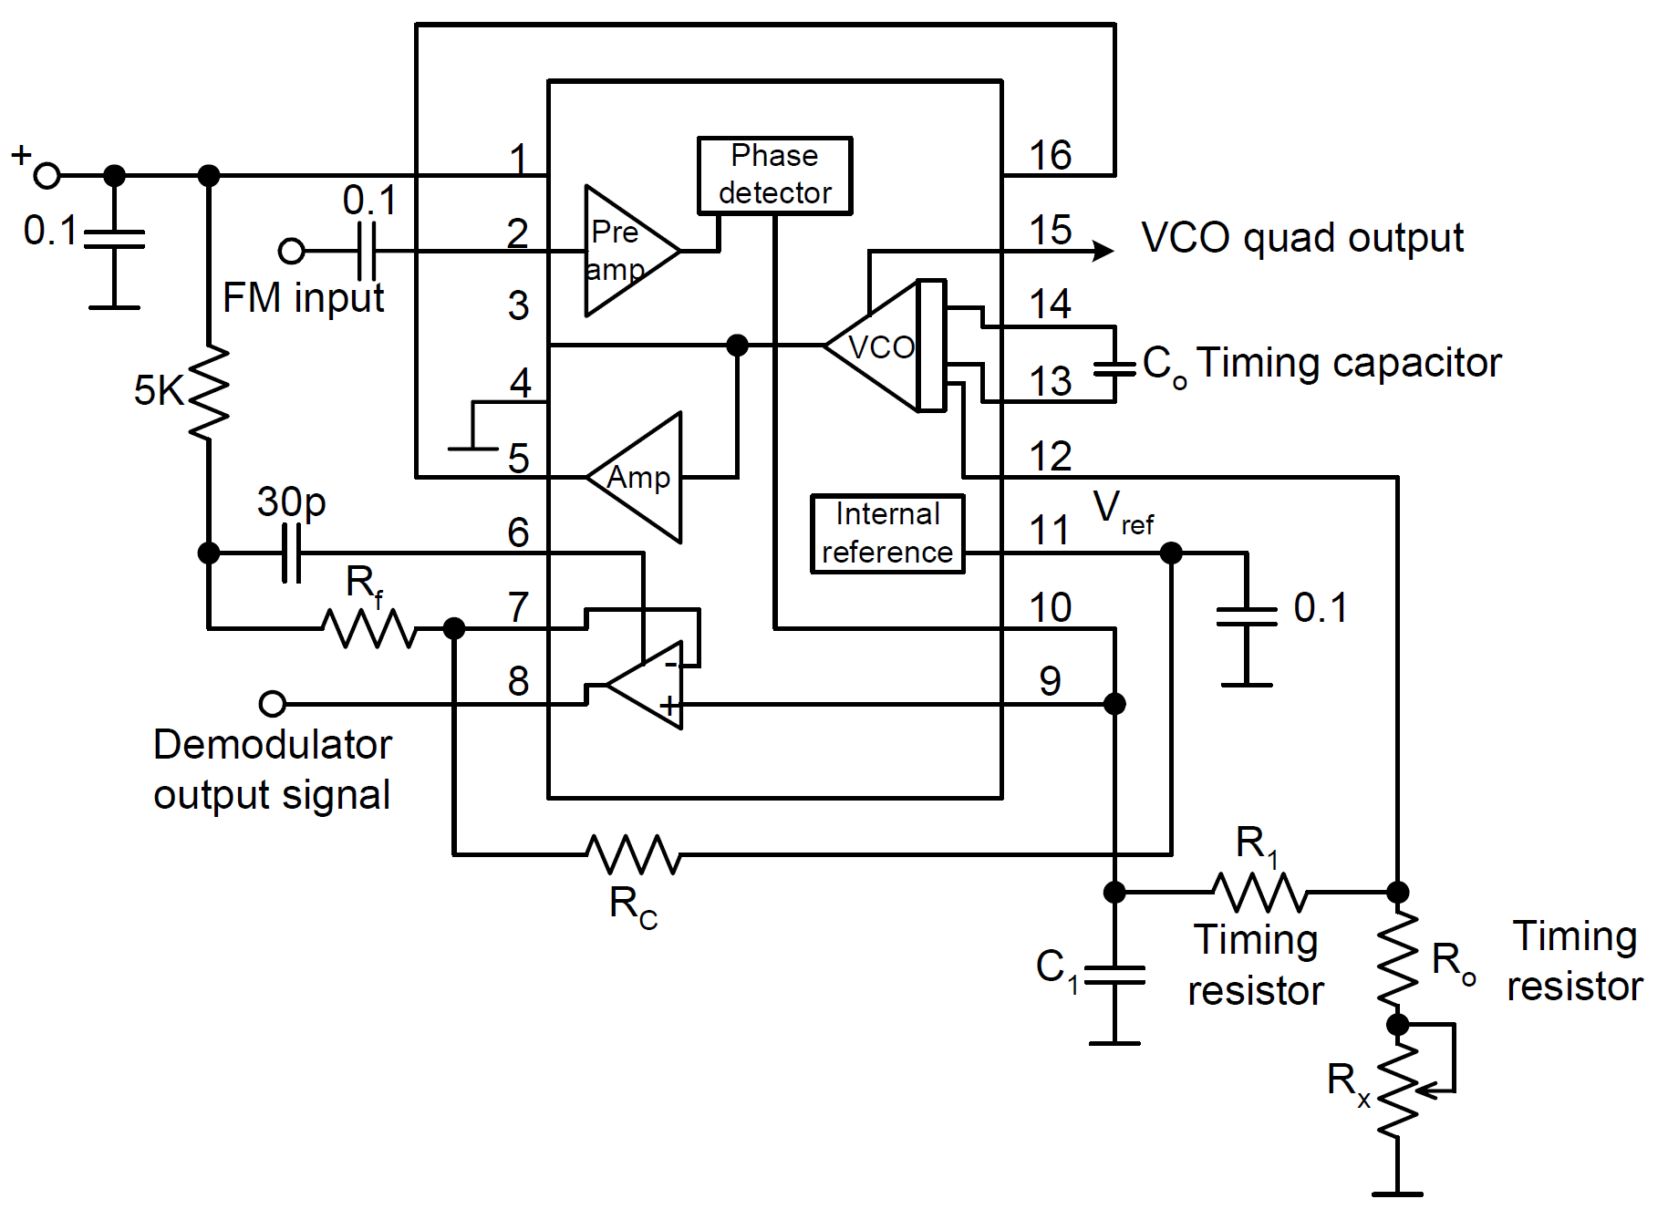
Mạch tách sóng FM
PLL XR-2212

